Slide 2
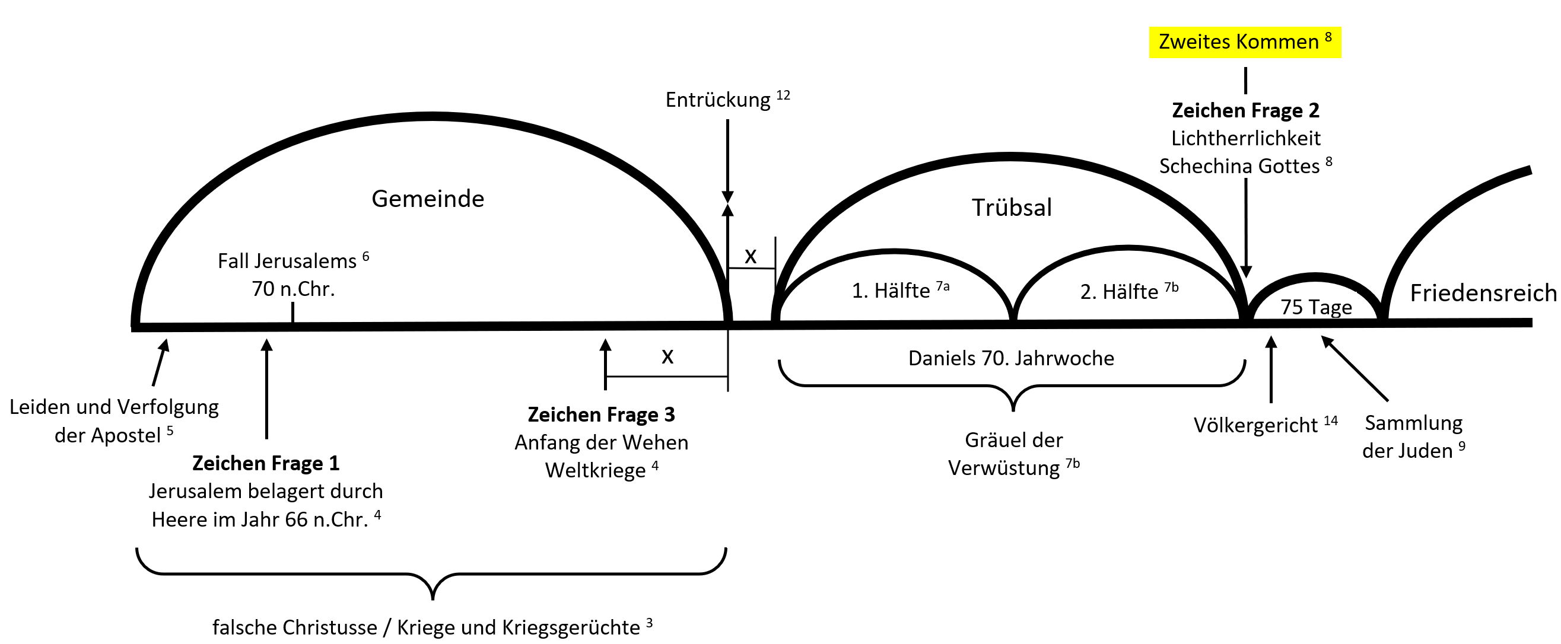
Die Ölbergrede

Slide 3
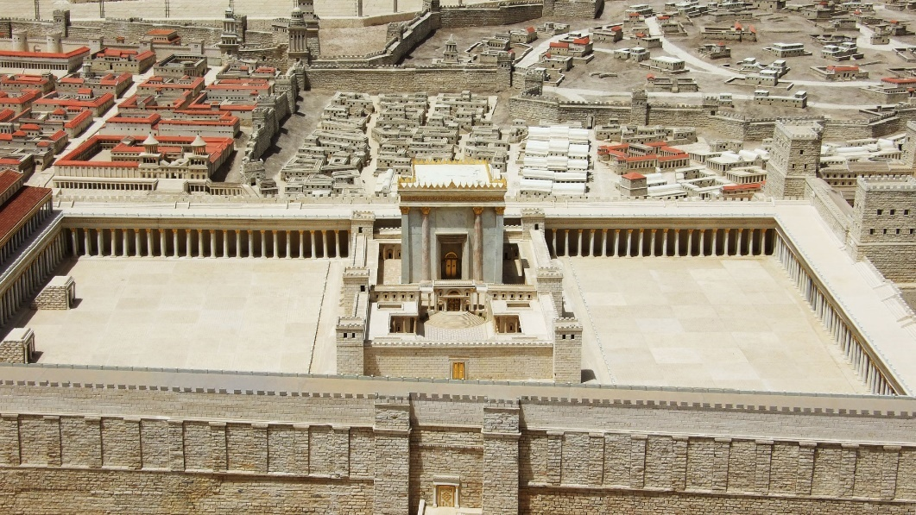
Die Ölbergrede

Slide 4
"Und Jesus trat hinaus und ging von dem Tempel weg; und
seine Jünger traten zu ⟨ihm⟩, um ihn auf die Gebäude des
Tempels aufmerksam zu machen. 2 Er aber antwortete und
sprach zu ihnen: Seht ihr nicht dies alles? Wahrlich, ich sage
euch: Hier wird nicht ein Stein auf dem anderen gelassen
werden, der nicht abgebrochen werden wird." Mt 24,1-2

Slide 5
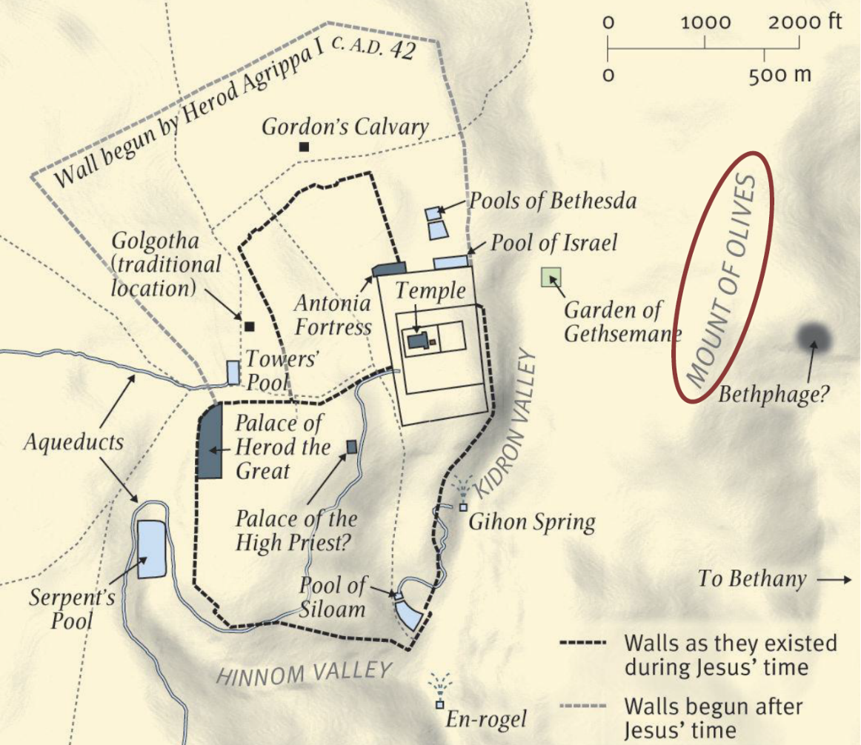
Die Ölbergrede

Slide 6
Die drei Fragen der Jünger
"Als er aber auf dem Ölberg saß, traten seine Jünger für
sich allein zu ihm und sprachen: Sage uns, wann wird das
sein, und was ist das Zeichen deiner Ankunft und der
Vollendung des Zeitalters?" Mt 24,3

Slide 7
Die drei Fragen der Jünger
"Als er aber auf dem Ölberg saß, traten seine Jünger für
sich allein zu ihm und sprachen: Sage uns, wann wird das
sein, und was ist das Zeichen deiner Ankunft und der
Vollendung des Zeitalters?" Mt 24,3

Slide 8
Die drei Fragen der Jünger
"Als er aber auf dem Ölberg saß, traten seine Jünger für
sich allein zu ihm und sprachen: Sage uns, wann wird das
sein, und was ist das Zeichen deiner Ankunft und der
Vollendung des Zeitalters?" Mt 24,3

Slide 9
Die drei Fragen der Jünger
"Als er aber auf dem Ölberg saß, traten seine Jünger für
sich allein zu ihm und sprachen: Sage uns, wann wird das
sein, und was ist das Zeichen deiner Ankunft und der
Vollendung des Zeitalters?" Mt 24,3

Slide 10
Allgemeine Merkmale des Gemeinde-Zeitalters
"Denn viele werden unter meinem Namen kommen und sagen:
Ich bin der Christus! Und sie werden viele verführen. 6 Ihr
werdet aber von Kriegen und Kriegsgerüchten hören. Seht zu,
erschreckt nicht! Denn es muss geschehen, aber es ist noch
nicht das Ende." Mt 24,4-6

Slide 11
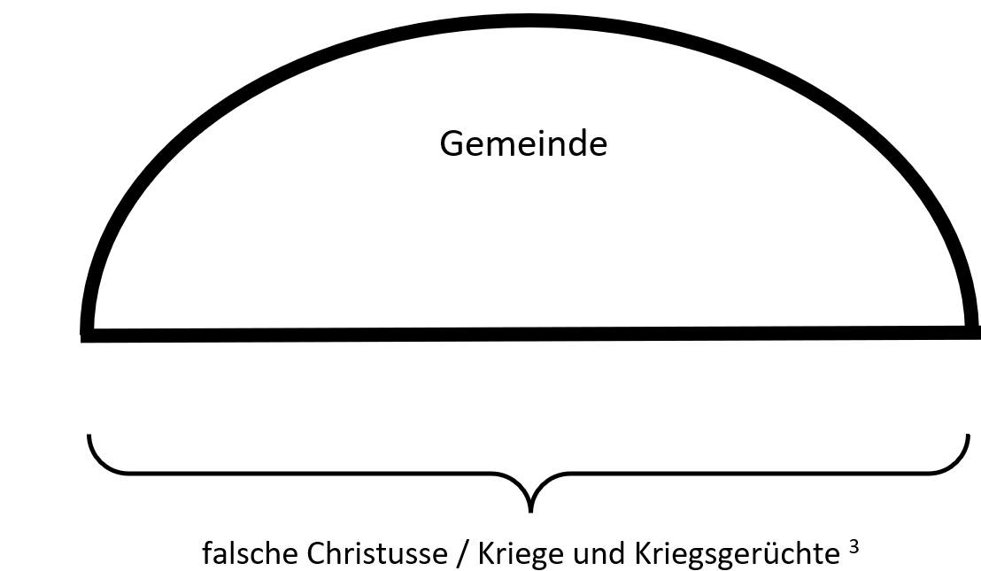
Allgemeine Merkmale des Gemeinde-Zeitalters

Slide 12
Antwort auf Frage 3
Die Zeichen (des Anfangs) des Endes des Zeitalters
"Denn es wird sich Nation gegen Nation erheben und
Königreich gegen Königreich, und es werden Hungersnöte
und Erdbeben da und dort sein. Alles dies aber ist der
Anfang der Wehen." Mt 24,7-8

Slide 13
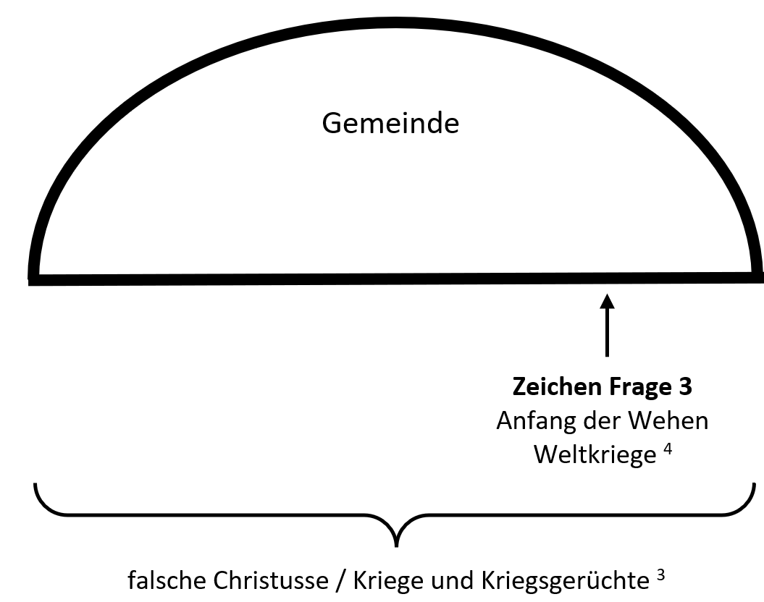
Antwort auf Frage 3
Die Zeichen (des Anfangs) des Endes des Zeitalters

Slide 14
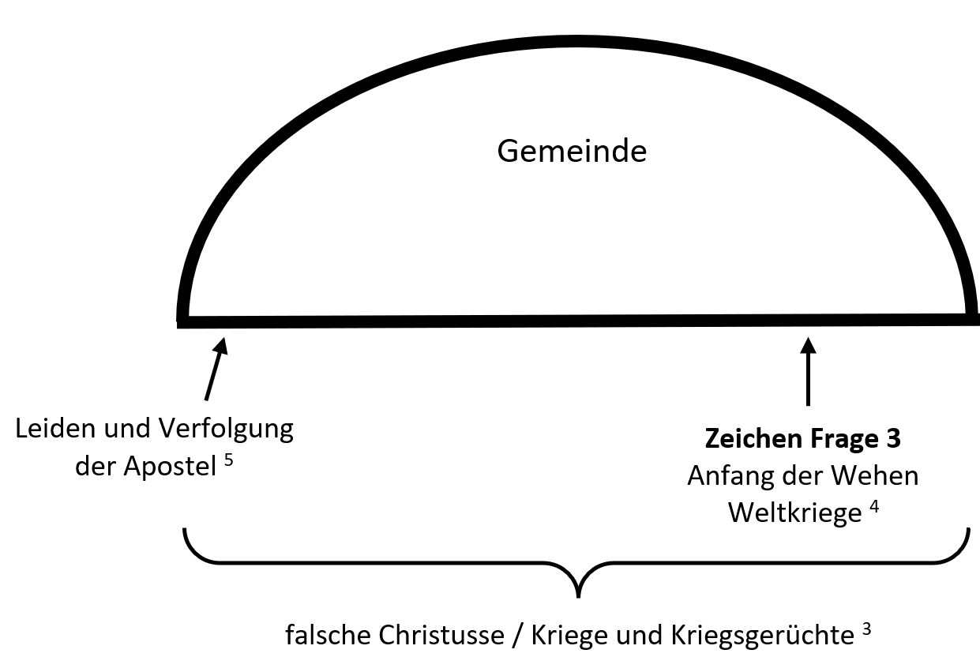
Persönliche Erfahrungen der Apostel (9 Merkmale in Mk und Lk)

Slide 15
Antwort auf Frage 1
Das Zeichen für den Fall Jerusalems
"Wenn ihr aber Jerusalem von Heerscharen
umzingelt seht, dann erkennt, dass seine
Verwüstung nahe gekommen ist! Lk 21,20

Slide 16
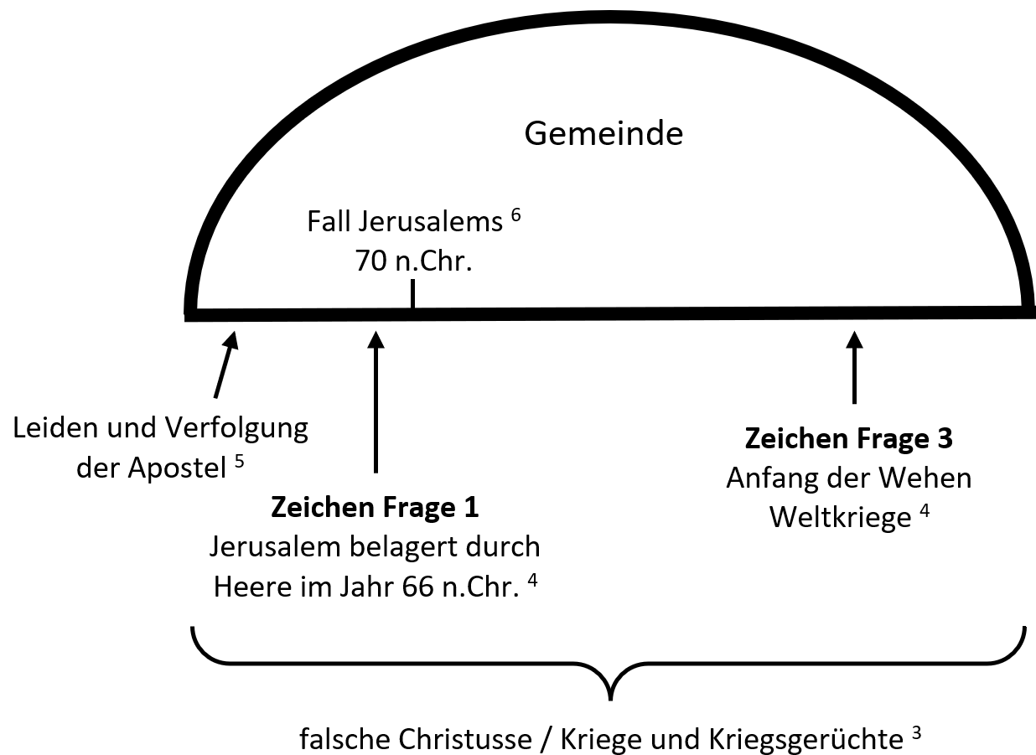
Antwort auf Frage 1
Das Zeichen für den Fall Jerusalems

Slide 17
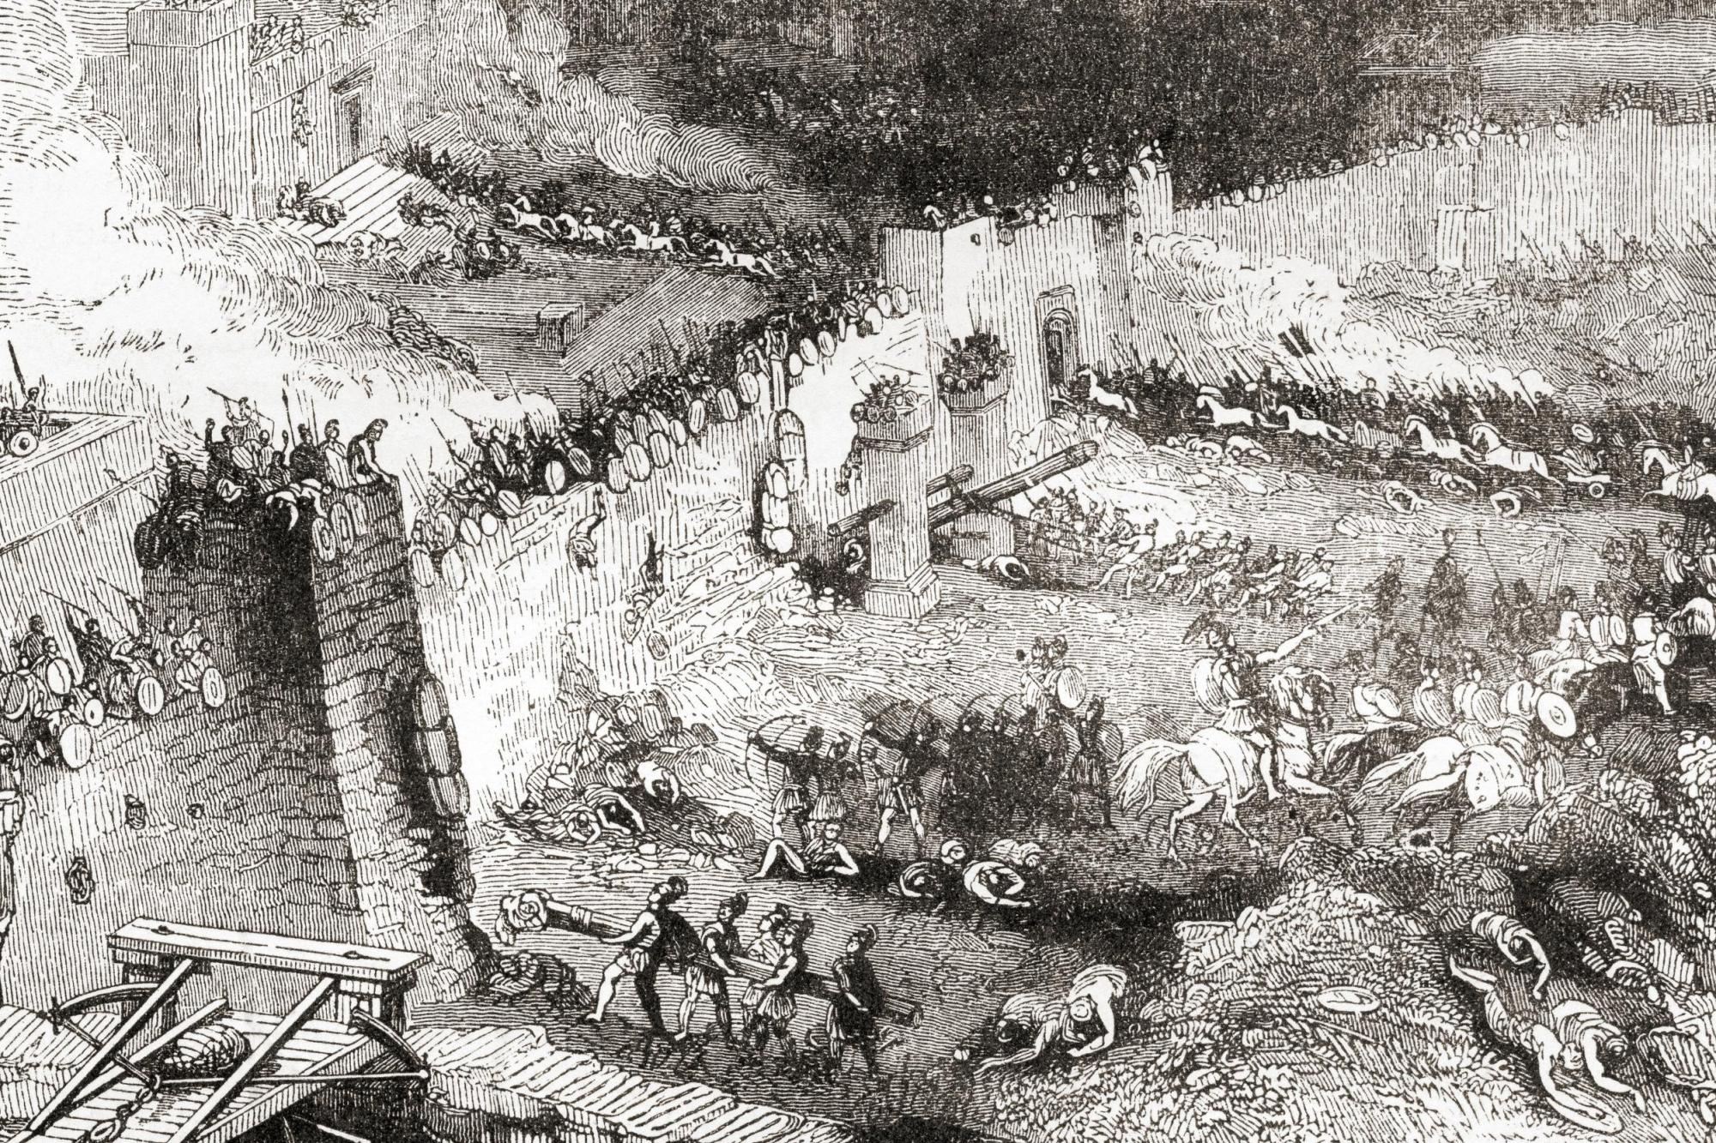

Slide 18
Die Trübsal | Erste und zweite Hälfte
"Dann werden sie euch in Bedrängnis überliefern und
euch töten; und ihr werdet von allen Nationen gehasst
werden um meines Namens willen." Mt 24,9
"Wenn ihr nun den Gräuel der Verwüstung, von dem durch
Daniel, den Propheten, geredet ist, an heiliger Stätte stehen
seht - wer es liest, der merke auf!" Mt 24,15

Slide 19
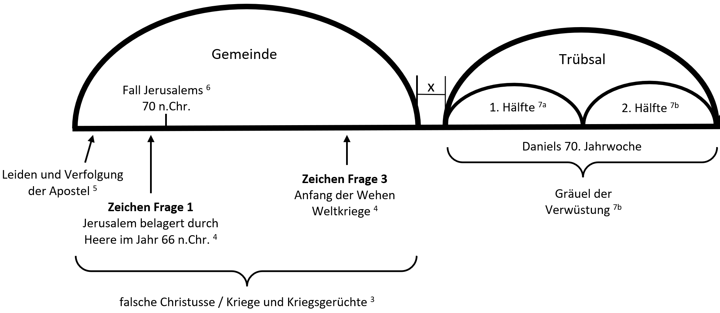
Die Trübsal | Erste und zweite Hälfte

Slide 20
Antwort auf Frage 2
Zeichen Seines zweiten Kommens
"Aber gleich nach der Bedrängnis jener Tage wird die Sonne
verfinstert werden und der Mond seinen Schein nicht geben,
und die Sterne werden vom Himmel fallen, und die Kräfte der
Himmel werden erschüttert werden. Und dann wird das Zeichen
des Sohnes des Menschen am Himmel erscheinen; und dann
werden wehklagen alle Stämme der Erde, und sie werden den
Sohn des Menschen kommen sehen auf den Wolken des
Himmels mit großer Macht und Herrlichkeit." Mt 24,29-30

Slide 21
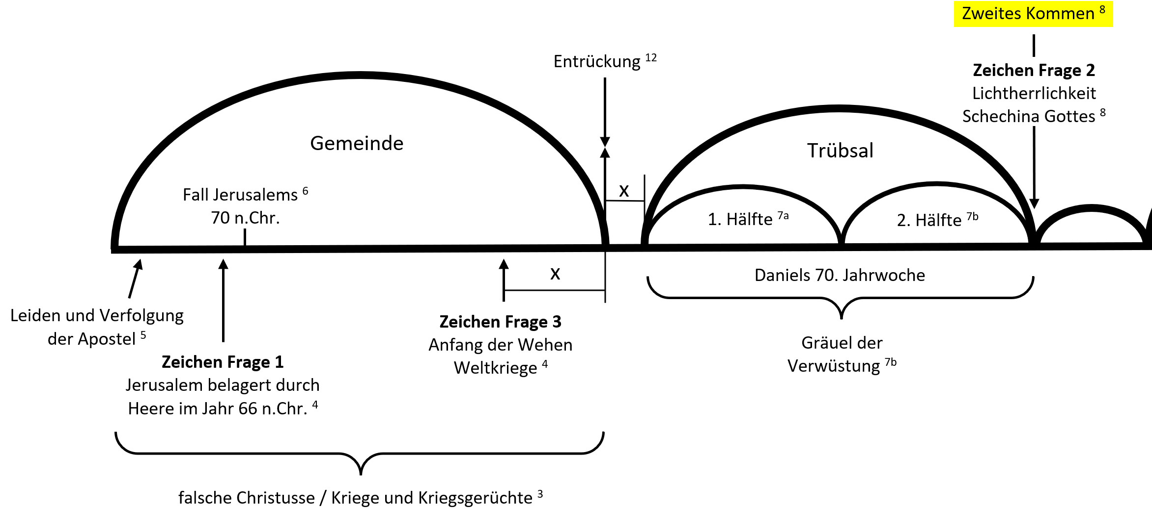
Antwort auf Frage 2
Zeichen Seines zweiten Kommens

Slide 22
Die Sammlung Israels
"Und er wird seine Engel aussenden mit starkem
Posaunenschall, und sie werden seine Auserwählten
versammeln von den vier Winden her, von dem einen
Ende der Himmel bis zu ihrem anderen Ende." Mt 24,31

Slide 23
Die Sammlung Israels

Slide 24
Die Entrückung der Gemeinde
"Dann werden zwei auf dem Feld sein, einer wird
genommen und einer gelassen; 41 zwei ⟨Frauen⟩
werden an dem Mühlstein mahlen, eine wird genommen
und eine gelassen. 42 Wacht also! Denn ihr wisst nicht,
an welchem Tag euer Herr kommt." Mt 24,36-42

Slide 25
Die Entrückung der Gemeinde

Slide 26
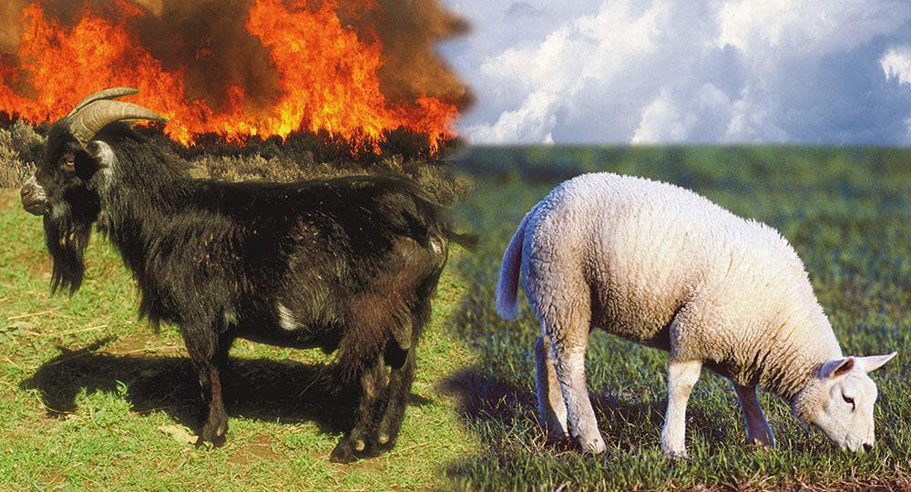
Das Völkergericht

Slide 27
Das Völkergericht

